Slide 2
Resolução CNJ nº 207/2015
O Conselho Nacional de Justiça publicou, em 15 de outubro de 2015, a Resolução CNJ n º 207, que instituiu a Política de Atenção Integral à Saúde de Magistrados e Servidores do Poder Judiciário, cujo objetivo é zelar pelas condições de saúde dos membros do Poder Judiciário.

Slide 3
Resultados do Poder Judiciário em 2018
Dados estatísticos relativos à situação de saúde de 16.998 magistrados.
Foram realizados 1.186 (7%) exames médicos periódicos.
Índice de absenteísmo-doença de 1,5% para magistrados.
É o mesmo que falar que cada magistrado ficou, em média, 6 dias ausente.
Registrou-se 9.581 ocorrências de afastamento com CID.

Slide 4
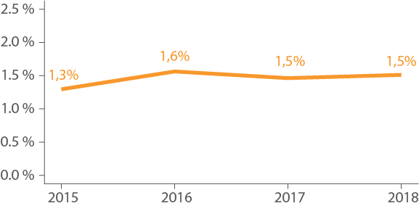
Série Histórica do Índice de
Absenteísmo dos Magistrados

Slide 5
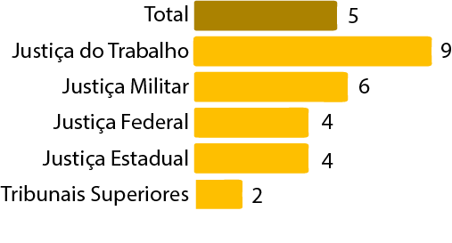
Média de dias de afastamento dos Magistrados
por segmento de justiça

Slide 6
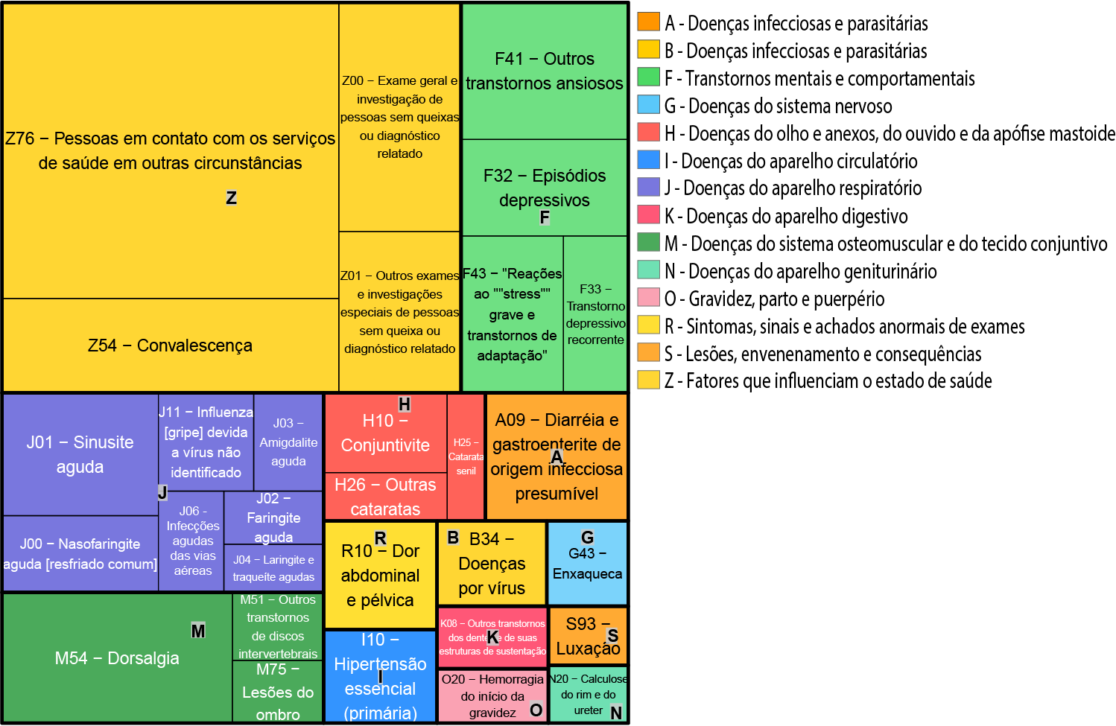
Causas mais frequentes de afastamentos segundo os CIDs, 2018

Slide 7
Predominam Afastamentos por
Categoria Z: ocorrências de afastamento devido aos fatores que influenciam o estado de saúde e contato com serviços de saúde (14,8% da força de trabalho)
Categoria J: ocorrências de afastamento devido às doenças do aparelho respiratório (6,2 % da força de trabalho)
Categoria M: ocorrências de afastamento devido às doenças do sistema osteomuscular e do tecido conjunto (5,3% da força de trabalho)
Categoria F: ocorrências de afastamento devido aos transtornos mentais e comportamentais (5,2% da força de trabalho)
Futuro: Receber os dias de ausência por CID

Slide 8
Desconsiderada a categoria Z, os grupos de doença mais frequentes são:
“J - doenças no sistema respiratório”;
“M - doenças no sistema osteomuscular ou do tecido conjuntivo”;
“F – transtornos mentais e comportamentais”

Slide 9
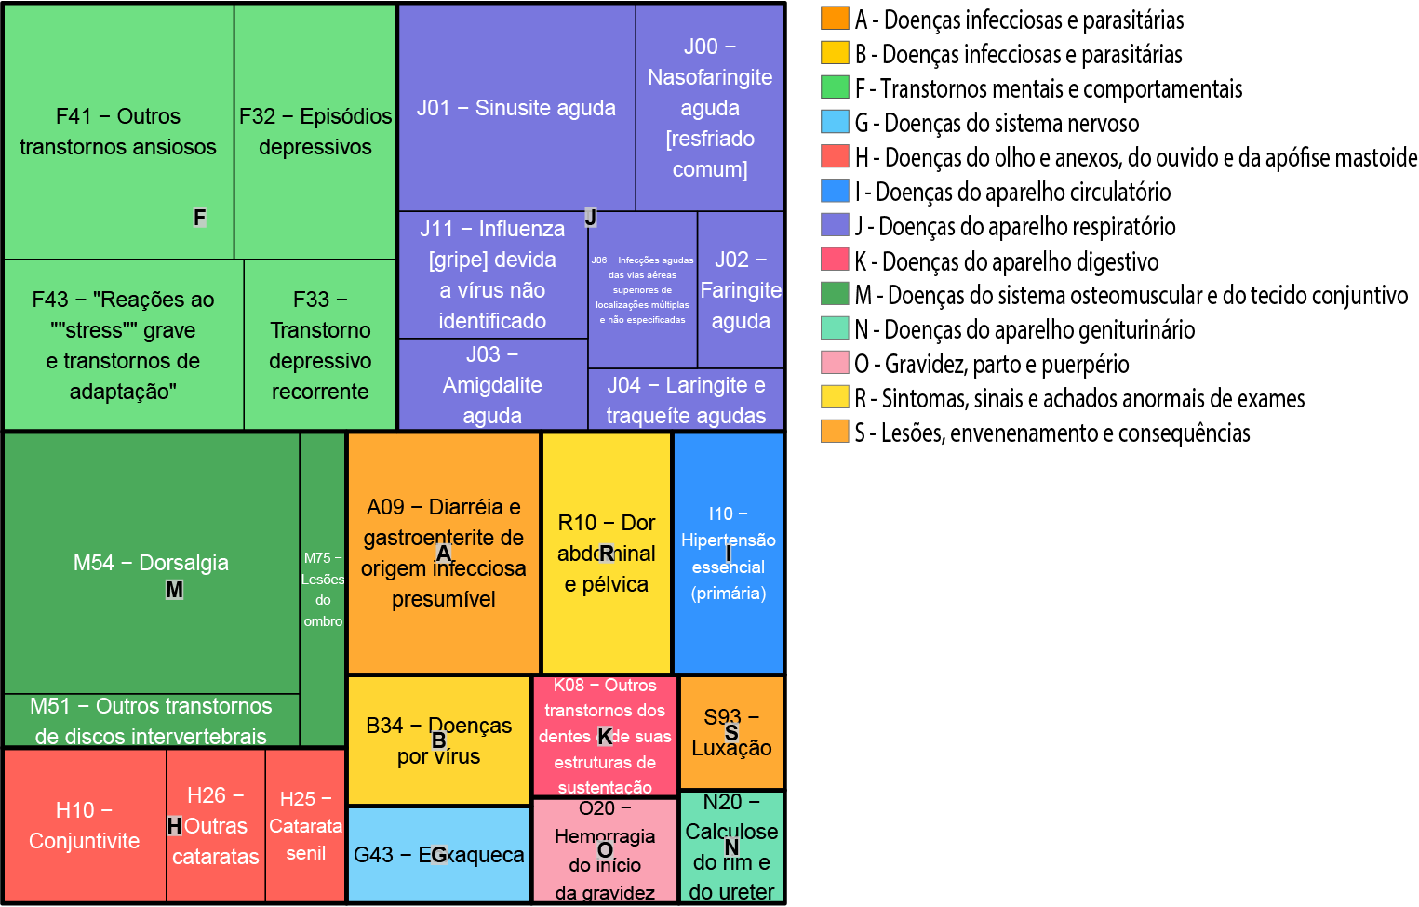
Causas mais frequentes de afastamento, excluída categoria Z

Slide 10
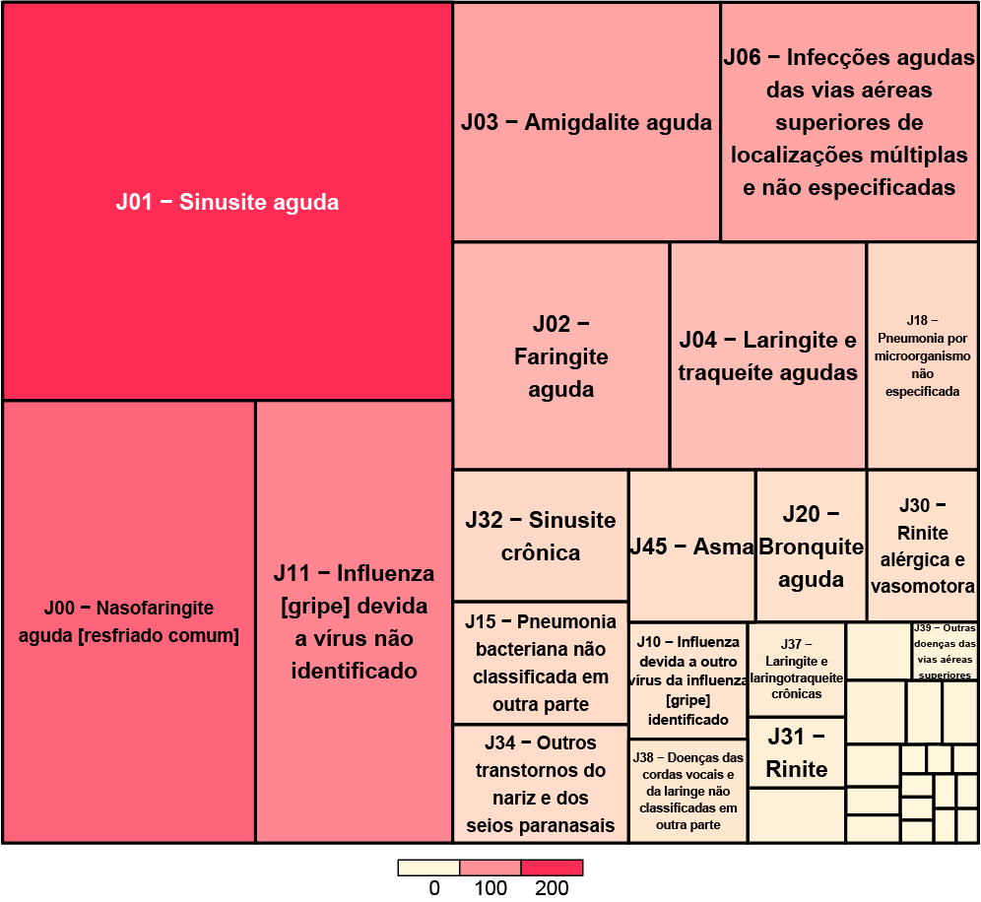
Categoria J: ocorrências de afastamento devido às doenças do aparelho respiratório em 2018
2º Grupo mais frequente:
1.062 (11,1%)

Slide 11
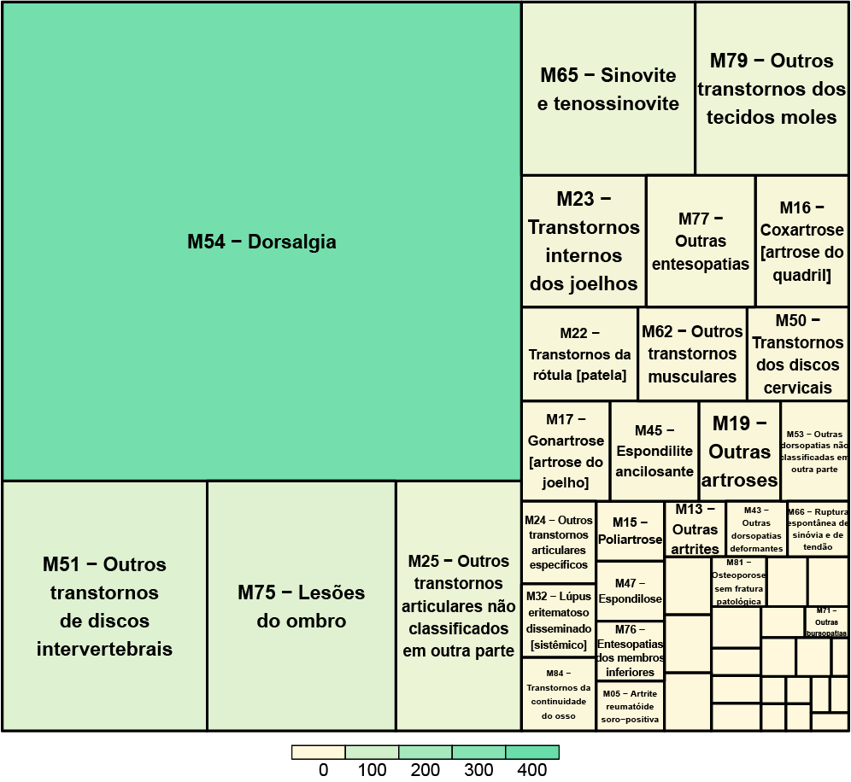
Categoria M: ocorrências de afastamento devido às doenças do sistema osteomuscular e
do tecido conjunto em 2018
3º Grupo mais frequente:
903 (9,4%)

Slide 12
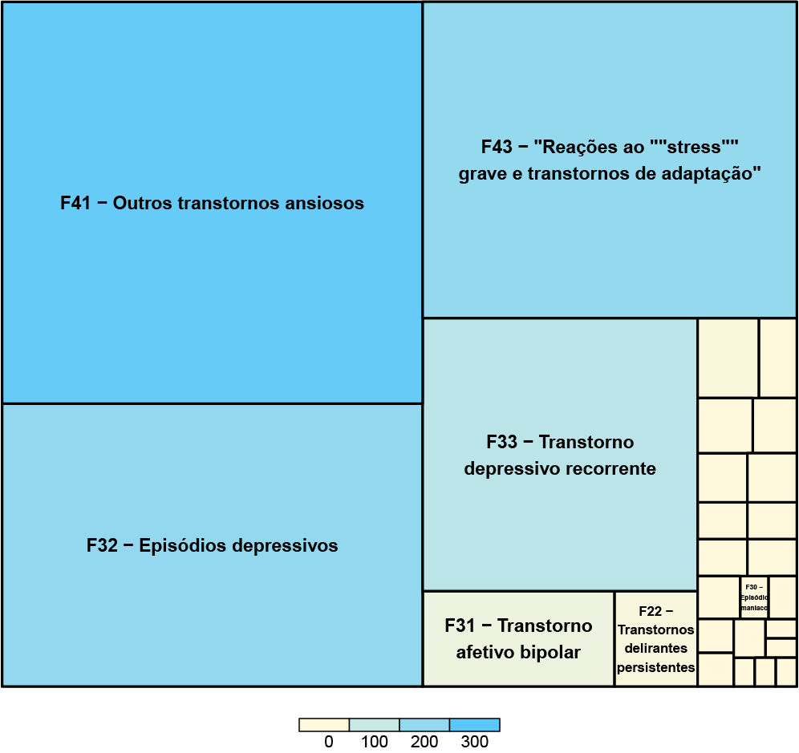
Categoria F: ocorrências de afastamento devido aos transtornos mentais e comportamentais
em 2018
4º Grupo mais frequente:
892 (9,3%)

Slide 13
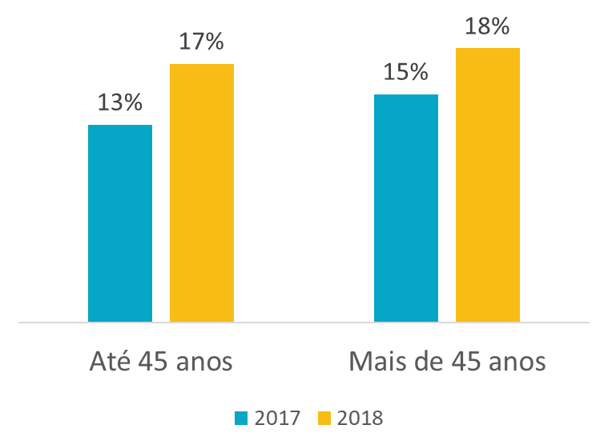
Aumento na realização de EPS.
Índice de Realização de Exames Periódicos

Slide 14
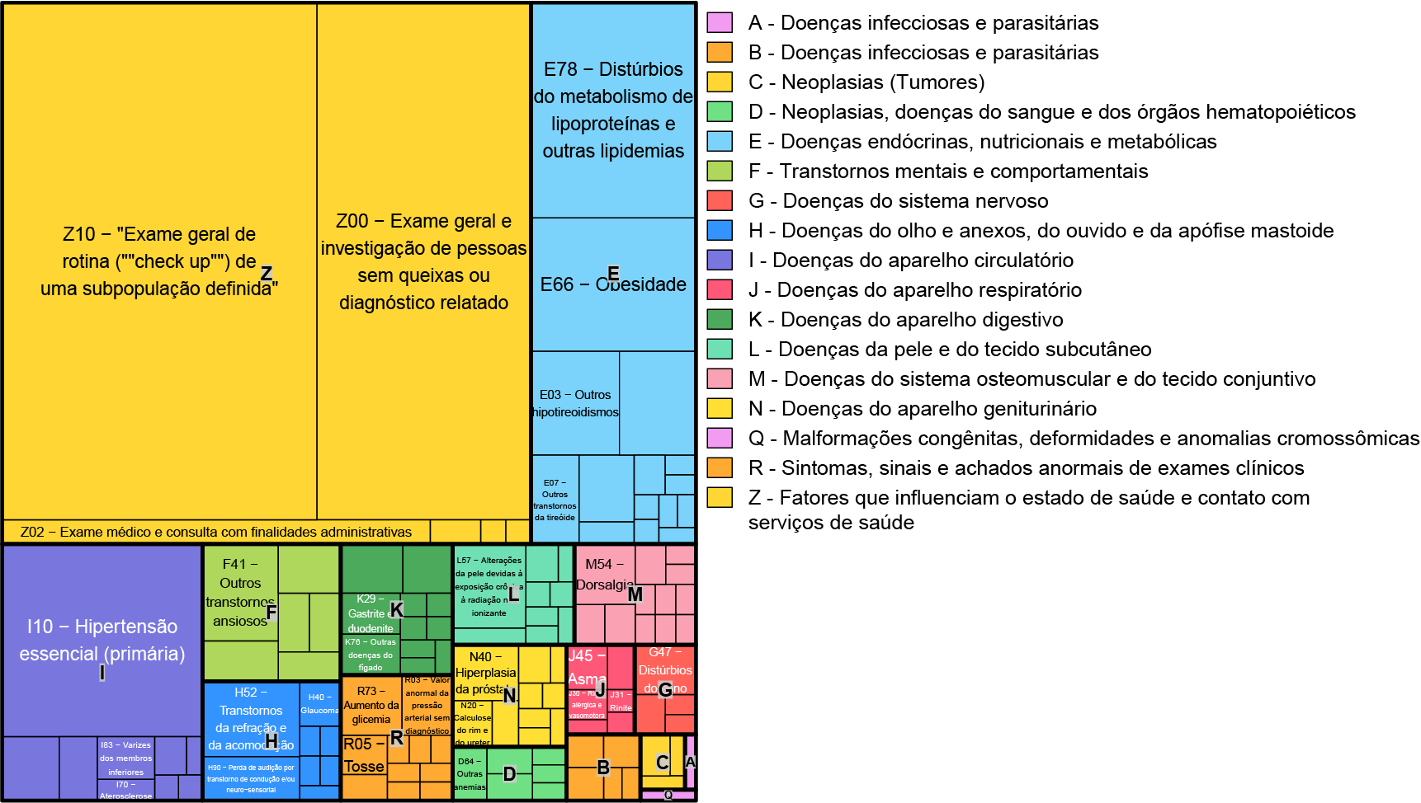

Slide 15
Considerações Finais
Índice de absenteísmo tem se mantido estável nos últimos anos.
Constatou-se melhora na gestão dos dados relativos à realização dos exames médicos periódicos.
A subnotificação dos exames periódicos ocorre principalmente na justiça estadual.
Importante revisar a resolução para passar a computar o número de dias de afastamento por CID (e não somente número de ocorrências).
Relatório completo: www.cnj.jus.br/pesquisas-judiciarias

Slide 16
Conselho Nacional de Justiça Secretaria Especial de Programas, Pesquisas e Gestão Estratégica Departamento de Pesquisas Judiciárias dpj@cnj.jus.br (61) 2326-5266 www.cnj.jus.br/pesquisas-judiciarias

